Slide 1

ОСНОВИ НА ЕЛЕКТРОНИКАТА
ЛЕКЦИЯ №4 ПОЛУПРОВОДНИКОВА ЕЛЕКТРОНИКА
ВЕНЦИСЛАВ НАЧЕВ

Slide 2

ЗА КАКВО ЩЕ СИ ГОВОРИМ
Полупроводници
Диоди
Токоизправители
Светодиоди
Други видове диоди
Биполярни транзистори
MOS транзистори

Slide 3
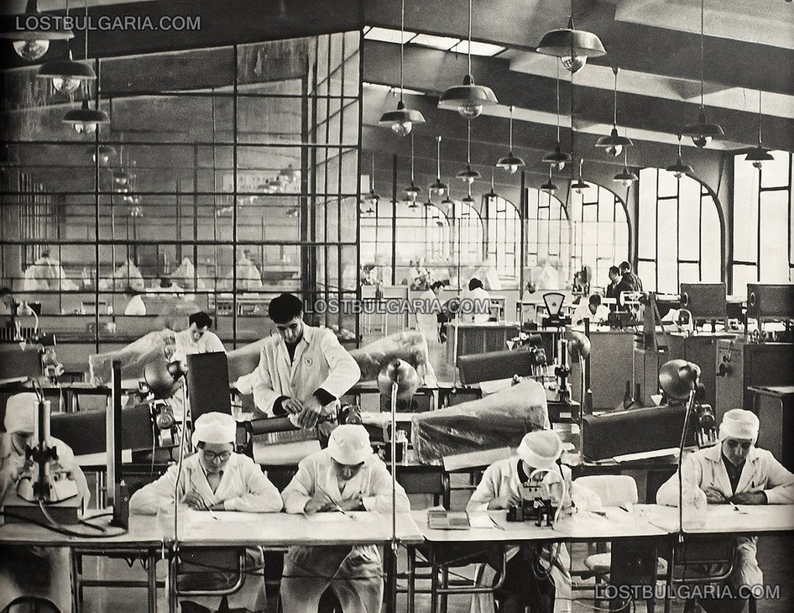
ПРОСЛОВУТАТА ФРАЗА
“Сега откриваме завод за полупроводници, догодина за цели.”
Тодор Живков,
28 април 1965г.

Slide 4

ПОЛУПРОВОДНИК
Материал, който при нормални условия не е нито проводник, нито диелектрик.
При определени условия: загряване, осветяване, електрическо поле, легиране(добавяне на примеси)... материалът от диелектрик се превръща в проводник.
Силиций(Si),
Германий(Ge),
Селен(Se),
Галиев Арсенид(GaAs)….

Slide 5
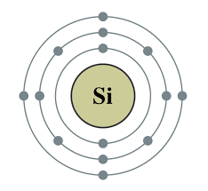
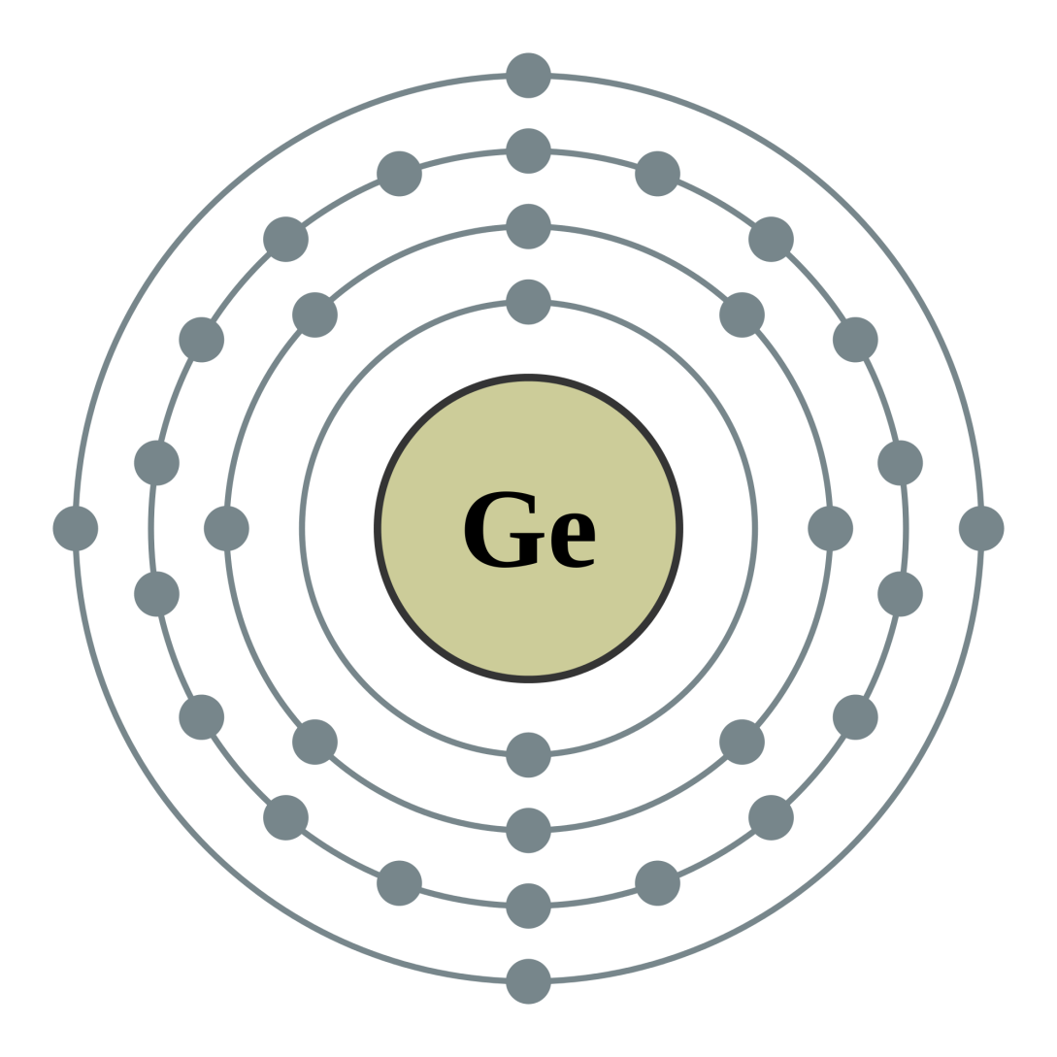
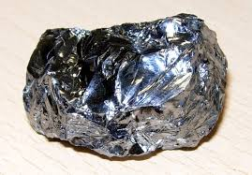
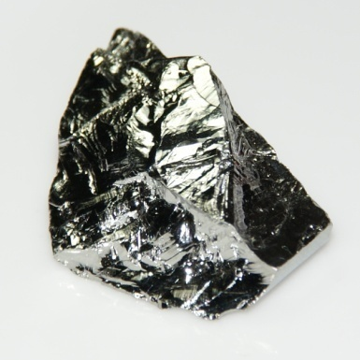
ПОЛУПРОВОДНИЦИ

Slide 6
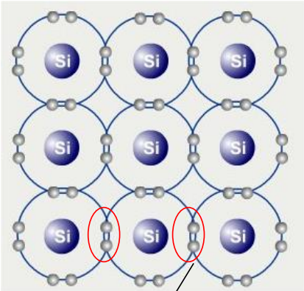
ЧИСТ ПОЛУПРОВОДНИК
ковалентни връзки

Slide 7
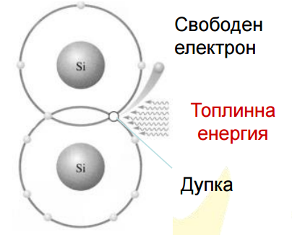
ЧИСТ ПОЛУПРОВОДНИК
При абсолютна нула 0К (-273.15º C) e изолатор.
При нормални условия – много слаб проводник.
При повишаване на температурата, проводимостта расте.
Генерация и рекомбинация на токоносители.

Slide 8
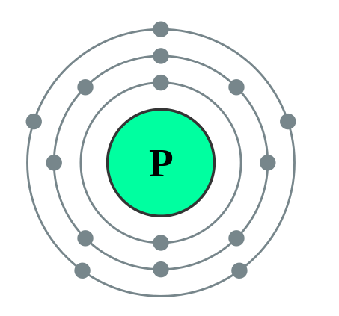
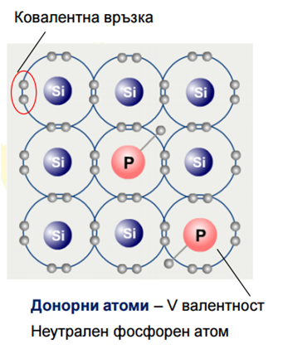
N-ТИП ПОЛУПРОВОДНИК
Добавяне на елементи от пета група: Фосфор(P), Арсен(As), Антимон(Sb) ...
Донори
свободен електрон

Slide 9
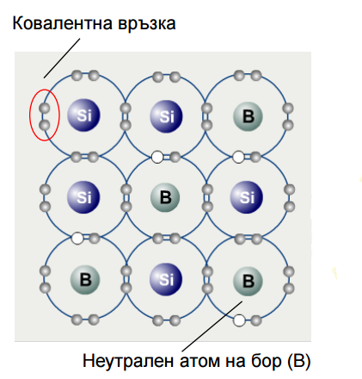
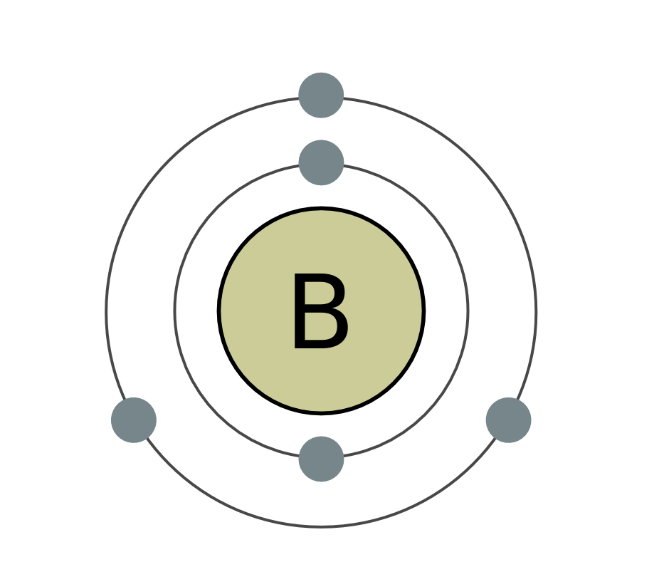
P-ТИП ПОЛУПРОВОДНИК
Добавяне на елементи от трета група: Бор, Индий..
Акцептори
дупка

Slide 10
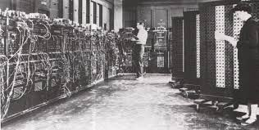
PN-ПРЕХОД
Върху една подложка от чист полупроводник се легират две съседни области – едната с N-тип, а другата P-тип, то на границата възниква т.нар. PN-преход.
PN преходът е същината на полупроводниковата електроника: всички полупроводникови елементи се позовават на ефекта на този преход.
Без PN преход няма мощни компютри, няма мобилни телефони.... без PN преходът светът нямаше да бъде същият.
компютър без PN преходи

Slide 11
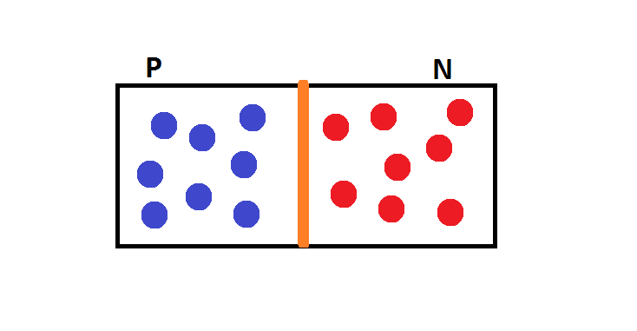
PN - ПРЕХОД

Slide 12
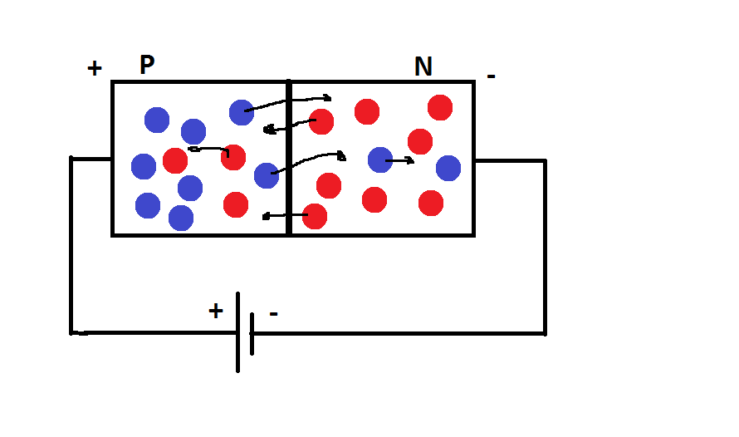
ПРАВО ВКЛЮЧВАНЕ
ИМА ТОК

Slide 13
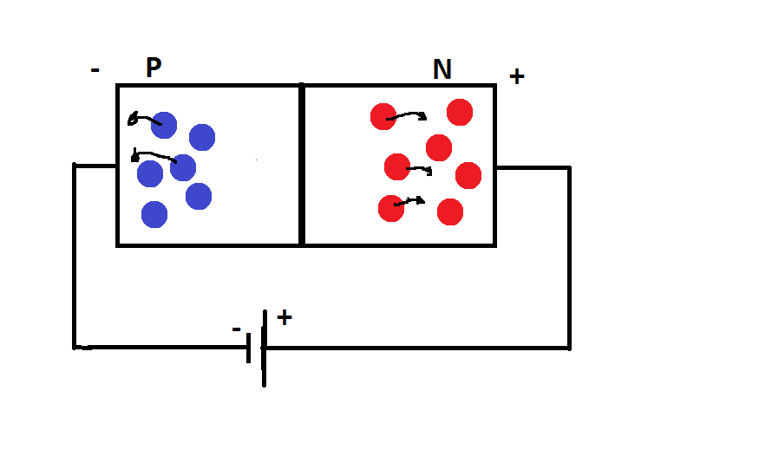
ОБРАТНО ВКЛЮЧВАНЕ
НЯМА ТОК

Slide 14
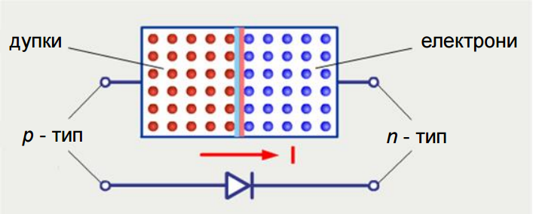
ПОЛУПРОВОДНИКОВ ДИОД
Полупроводников електронен елемент с два изводa – Анод(P-тип) и Катод(N-тип).
Полярен елемент: т.е има значение как ще се включва.

Slide 15
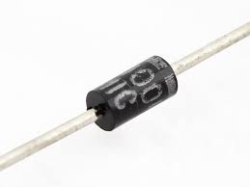
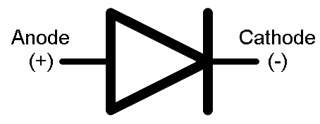
ДИОД
Вентилен ефект – токът тече само е една посока.
Ток протича само когато анодът е по-положителен от катода!!!

Slide 16
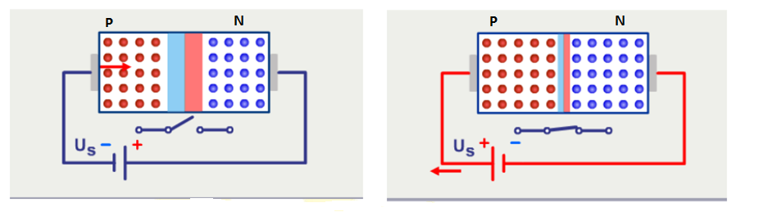
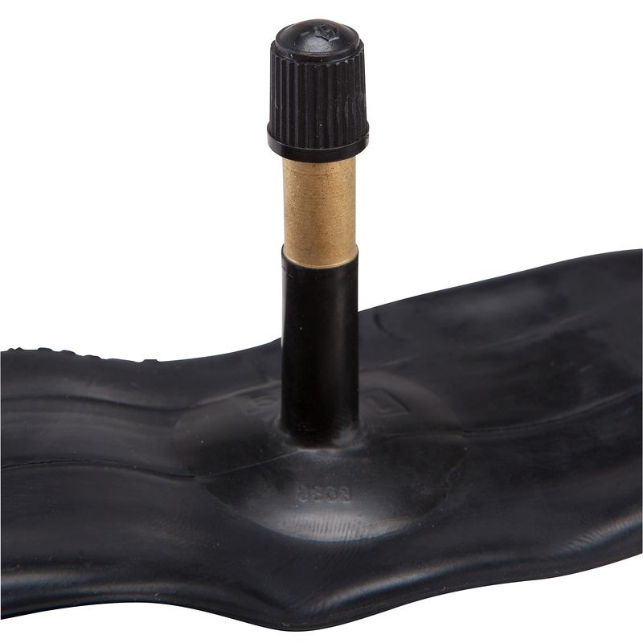
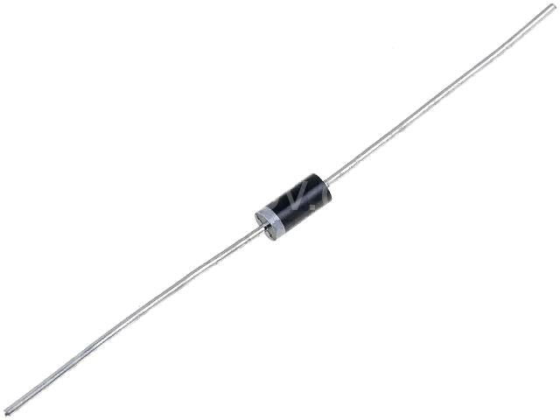
СВОЙСТВА НА ДИОДА
=

Slide 17
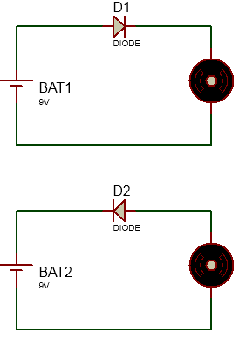
КОЙ ЕЛЕКТРОМОТОР ЩЕ СЕ ЗАВЪРТИ

Slide 18
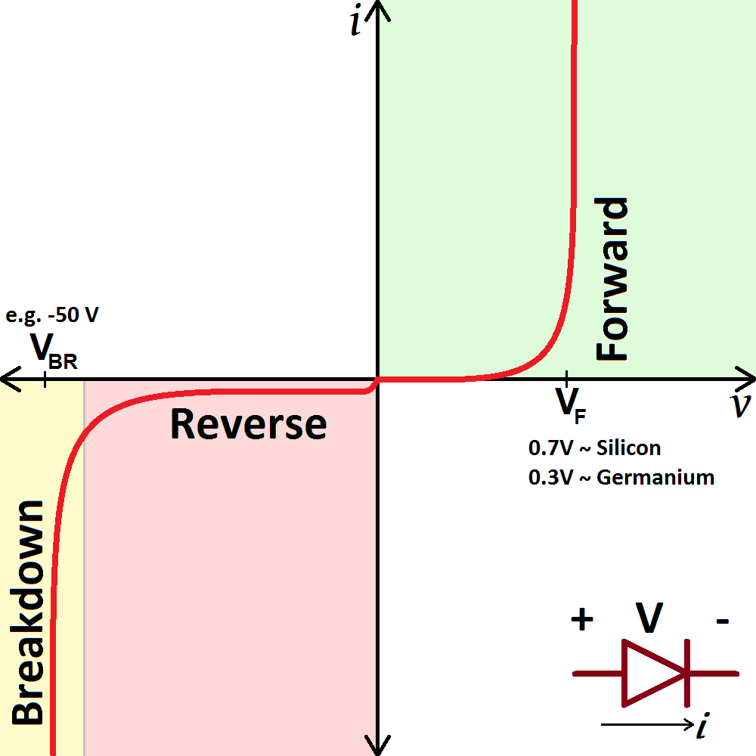
ВОЛТАМПЕРНА ХАРАКТЕРИСТИКА

Slide 19
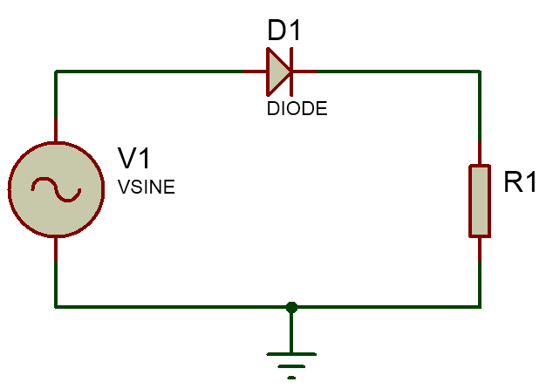
ДИОД ПРИ ПРОМЕНЛИВ ТОК

Slide 20
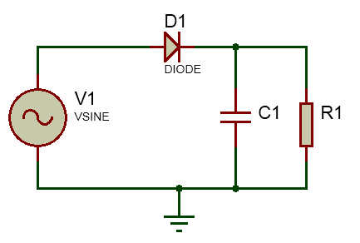
ИЗГЛАЖДАЩ КОНДЕНЗАТОР

Slide 21
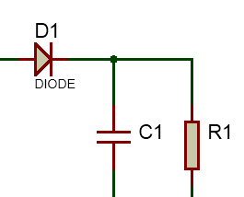
КАКВО НАПРАВИХМЕ
Без да се усетим направихме от променливото напрежение – постоянно.

Slide 22
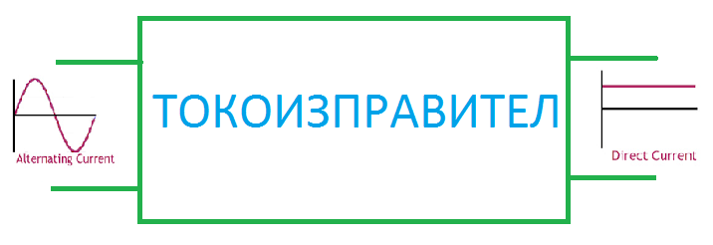
ТОКОИЗПРАВИТЕЛ
Устройство, което преобразува променливотоковата енергия в постояннотокова.
Обратния процес се извърва от инвертор.

Slide 23
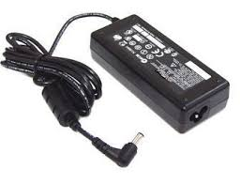
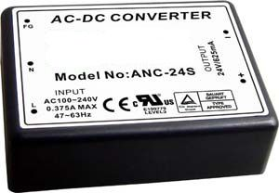
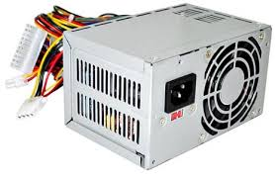
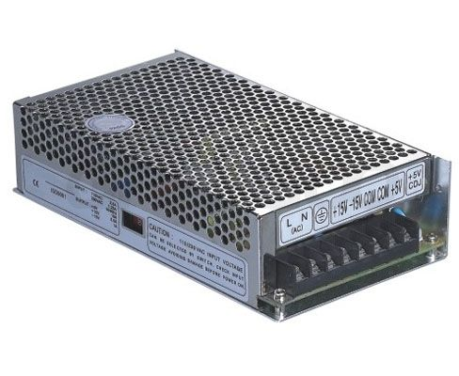
ТОКОИЗПРАВИТЕЛ
Може да бъде отделно устройство или част от друго устройство или система.
Основни параметри: входно напрежение, изходно напрежение, мощност, максимален ток, КПД....

Slide 24
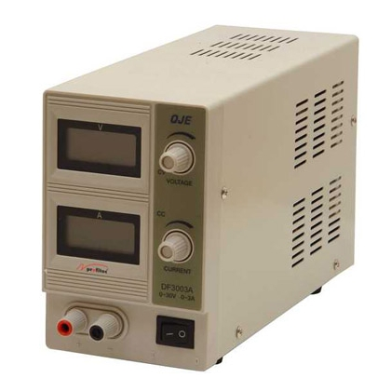
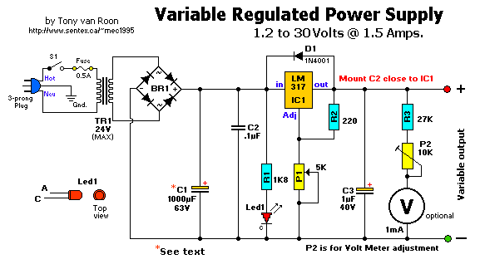

ЛАБОРАТОРНО ЗАХРАНВАНЕ
КУПИ СИ ГОТОВО ИЛИ...

Slide 25
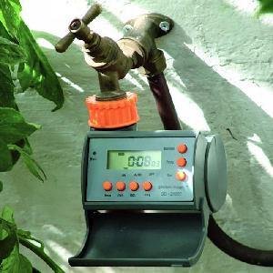
ЗАДАЧА
Да се проектира токоизправител за захранване на градински контролер.
- входно напрежение U_{eff} = 220V AC.
- изходно напрежение U_{out} = 12V DC.
- максимален ток – I_{max} =1А.

Slide 26
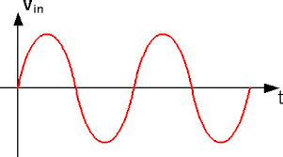
СТЪПКА 1
Намаляване на амплутидата без загуби

Slide 27
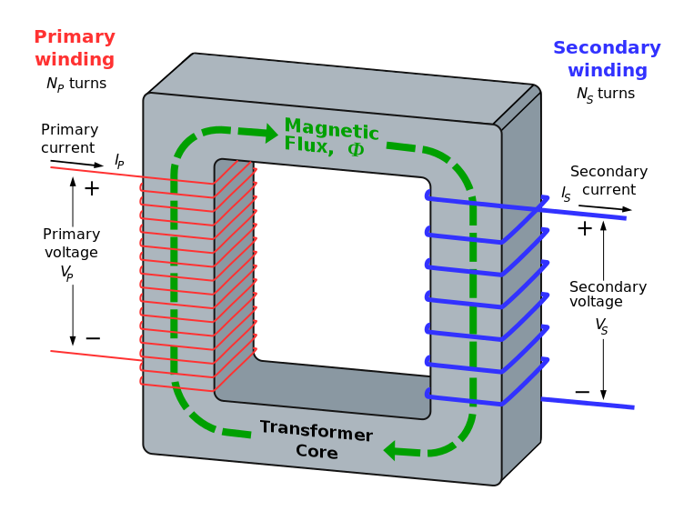
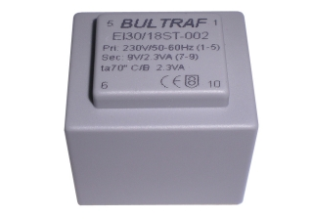
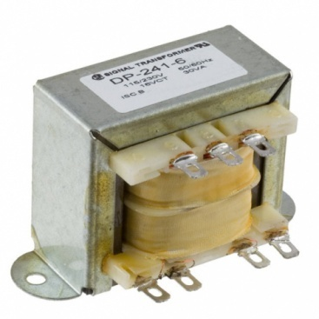
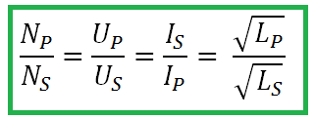
ТРАНСФОРМАТОР

Slide 28
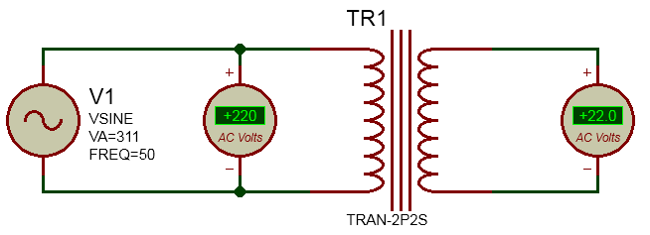
РЕШЕНИЕ НА СТЪПКА 1

Slide 29
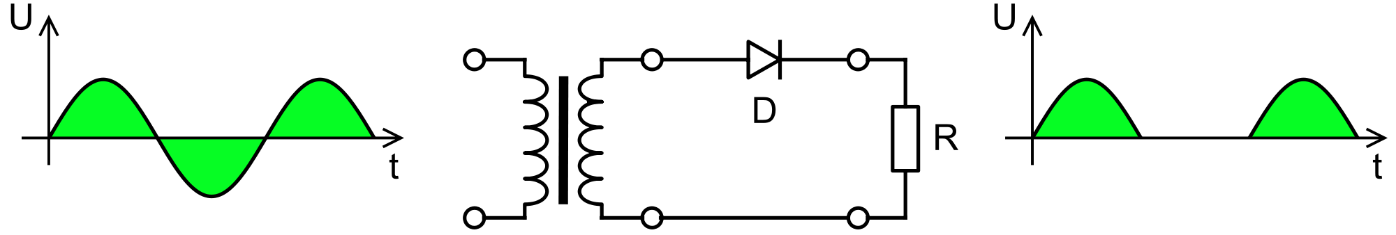
СТЪПКА 2
Да премахнем отрицателната част от напрежението.

Slide 30
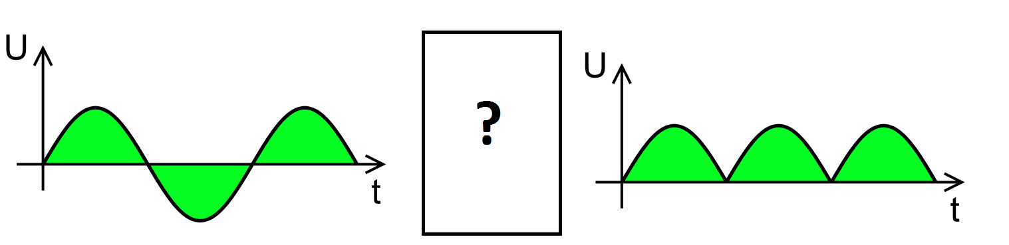
ПРОБЛЕМ
Какво губим.....
А не може ли така..... ?

Slide 31
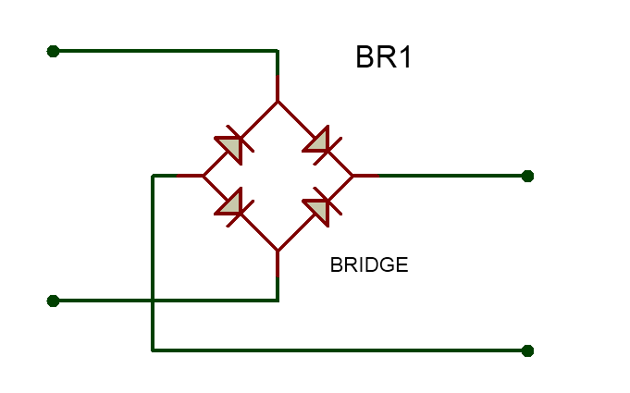
СХЕМА ГРЕЦ

Slide 32
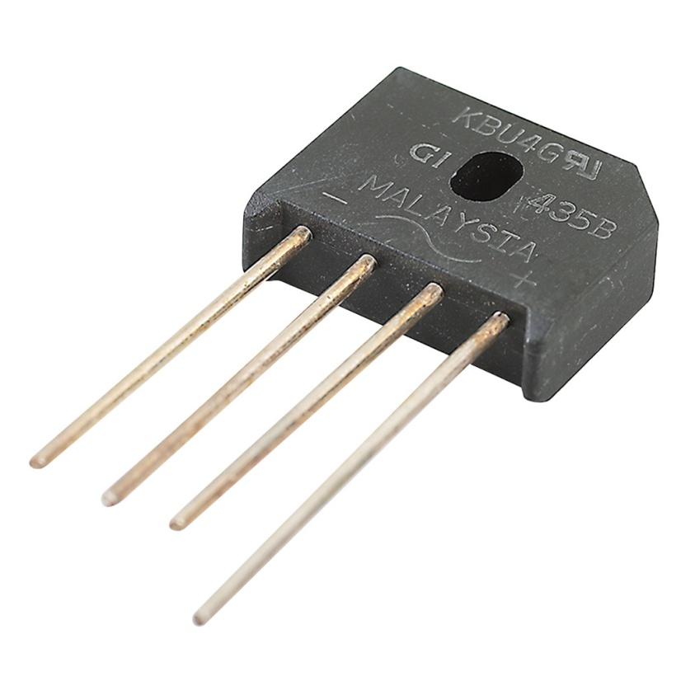
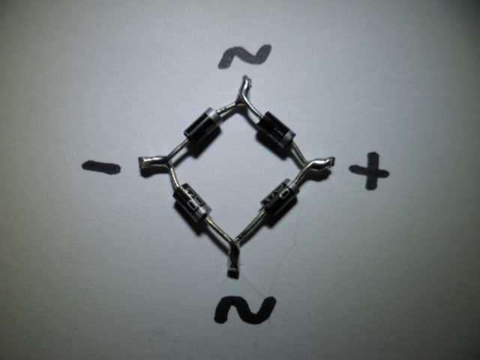
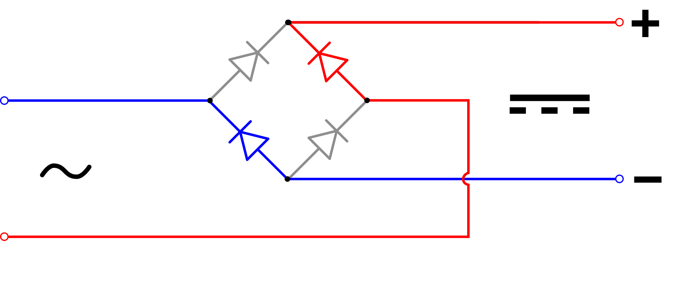
СХЕМА ГРЕЦ
Мостов изправител
Максимален ток...

Slide 33
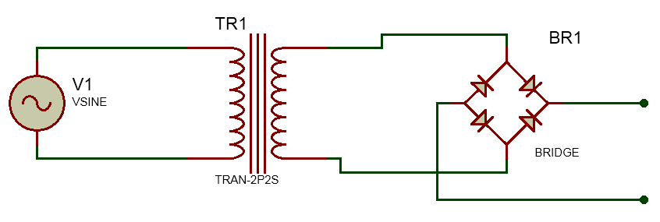
ДО ТУК...

Slide 34
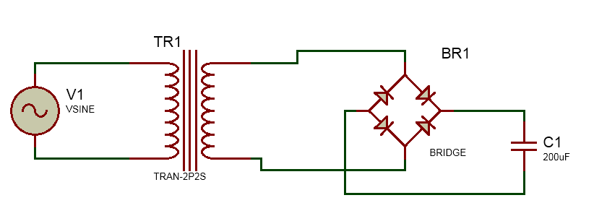
ФИЛТРОВ КОНДЕНЗТОР
Колкото повече токова повече – голям капацитет – над 200uF.

Slide 35
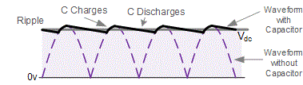
ПРОБЛЕМ
Напрежението в мрежата непрекъснато се променя, а това ще довежда до промяна на изходното напрежение.
След кондензатора напрежението не е идеално постоянно.

Slide 36

СТАБИЛИЗАЦИЯ
Стабилизация – процес на осигуряване на идеално постоянно и точно напрежение.
Използват се стабилизаторни схеми.
Компенсационни и ключови(импулсни).

Slide 37
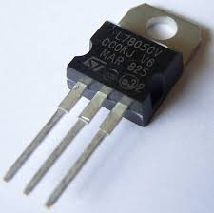

LM78XX
Компенсационен стабилизатор
78XX – XX – изходно напрежение
79XX – отрицателно напрежение
Максимален ток – 1А
Евтин
Помислете за охлаждащ радиатор
Защита от късо съединение

Slide 38

РАБОТЕЩО УСТРОЙСТВО

Slide 39

МАЛКО БЕЗОПАСНОСТ
прекъсвач
предпазител(бушон)

Slide 40



СВЕТОДИОД
LED – Light Emitting Diode

Slide 41

СВЕТОДИОДИ

Slide 42


ВАЖНО
Когато светодиодите се захранват от източници на напрежение, е задължително последователно на тях да се свържат резистори.
I_{d}
U_{th}
U

Slide 43




СВЕТОДИОДНИ ИНДИКАТОРИ

Slide 44




LED МАТРИЦИ

Slide 45


LED КУБ

Slide 46

ДРУГИ ВИДОВЕ ДИОДИ
Варикап – кондензатор управляем с напрежение.
Ценеров диод – използва се като стабилизатор.
Шотки диод – високочестотен диод.
Тунелен диод – има участк от ВАХ с отрицателно съпротивление.
Лазерни диоди – оптични комуникации, медицина...

Slide 47


БИПОЛЯРЕН ТРАНЗИСТОР
BJT - Bioplar Junction Transistor

Slide 48

ПРИНЦИП НА ДЕЙСТИВИЕ
IB = 0, IC = 0

Slide 49

ПРИНЦИП НА ДЕЙСТИВИЕ
IB≠0, IC=β.IB

Slide 50

ПРИЛОЖЕНИЕ
Аналогова техника: усилвател.

Slide 51

ПРИЛОЖЕНИЕ
Цифрова техника: електронен ключ.

Slide 52

ОТВОРЕН КЛЮЧ

Slide 53

ЗАТВОРЕН КЛЮЧ

Slide 54


ФОТОТРАНЗИСТОР
Базовият ток е фототок
Използва се като фоточувствителен сензор.

Slide 55

ФОТОТРАНЗИСТОР ПРИЛОЖЕНИЕ
Тахометър – уред за измервне на обороти.

Slide 56



MOSFET
Metal Oxide Semiconductor Field Effect Transistor
MOS транзисторът е в основата на
съвременната електроника. Основен градивен елемент
за 90% от съвременните интегрални схеми.

Slide 57


КОНСТРУКЦИЯ И ПРИНЦИП НА ДЕЙСТВИЕ

Slide 58


КОНСТРУКЦИЯ И ПРИНЦИП НА ДЕЙСТВИЕ

Slide 59

КАКВО НИ ПРЕДСТОИ
Операционни усилватели
Цифрова електроника (в две части)
Основата на тези схеми и електроника е полупроводниковата техника

Slide 60
Благодаря за вниманието !
www.themegallery.com

